Slide 1
青训营
补充实验报告
硅探测器 α 脉冲的幅度与时间常数
汇报人：熊子豪
2026 年 9 月

Slide 2
目录
01
补充实验
02
数据处理结果
03
第三周各小组波形拟合结果不同的原因讨论
04
结论

Slide 3
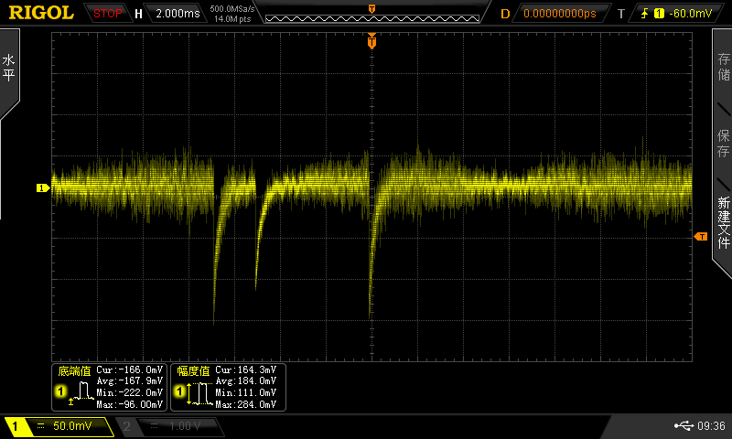
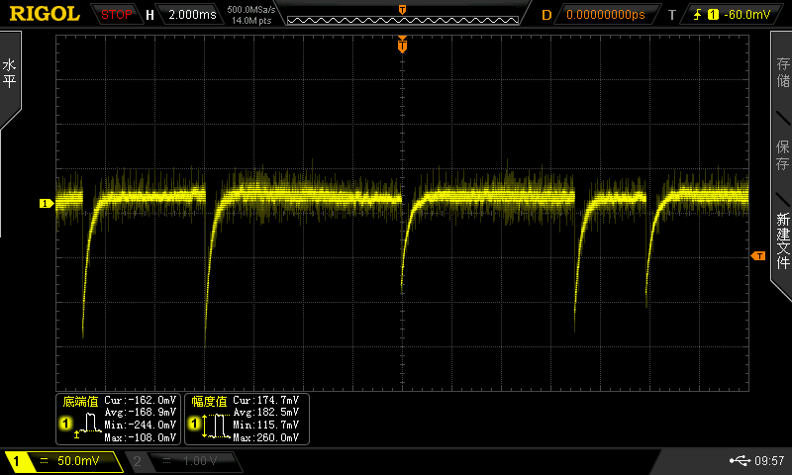
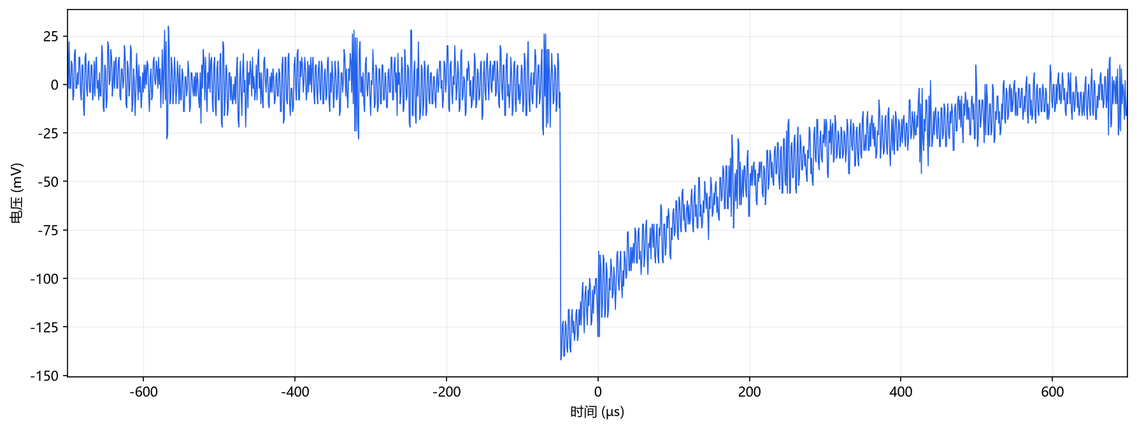
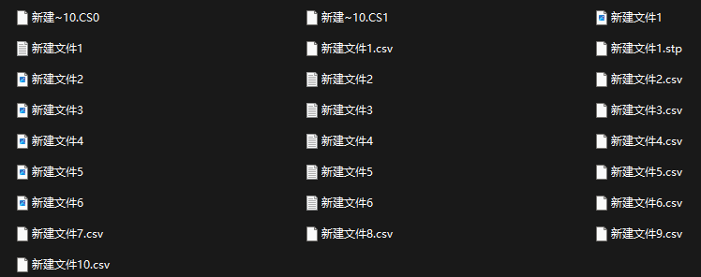
补充实验
实验问题 | 测量方案
幅度均值是否随偏压变化？ | 0 / 10 / 20 / 30 / 40 / 50 V 每档一段多脉冲长记录
信号波形拟合的前沿和后沿时间常数 时间常数和偏置电压是否有关 | 0 / 10 / 20 / 30 / 40 / 50 V 每档保存短记录波形
探测器偏压为40V时的多脉冲长记录测量图
实验文件保存
探测器偏压为50V时的单脉冲短记录测量图

Slide 4
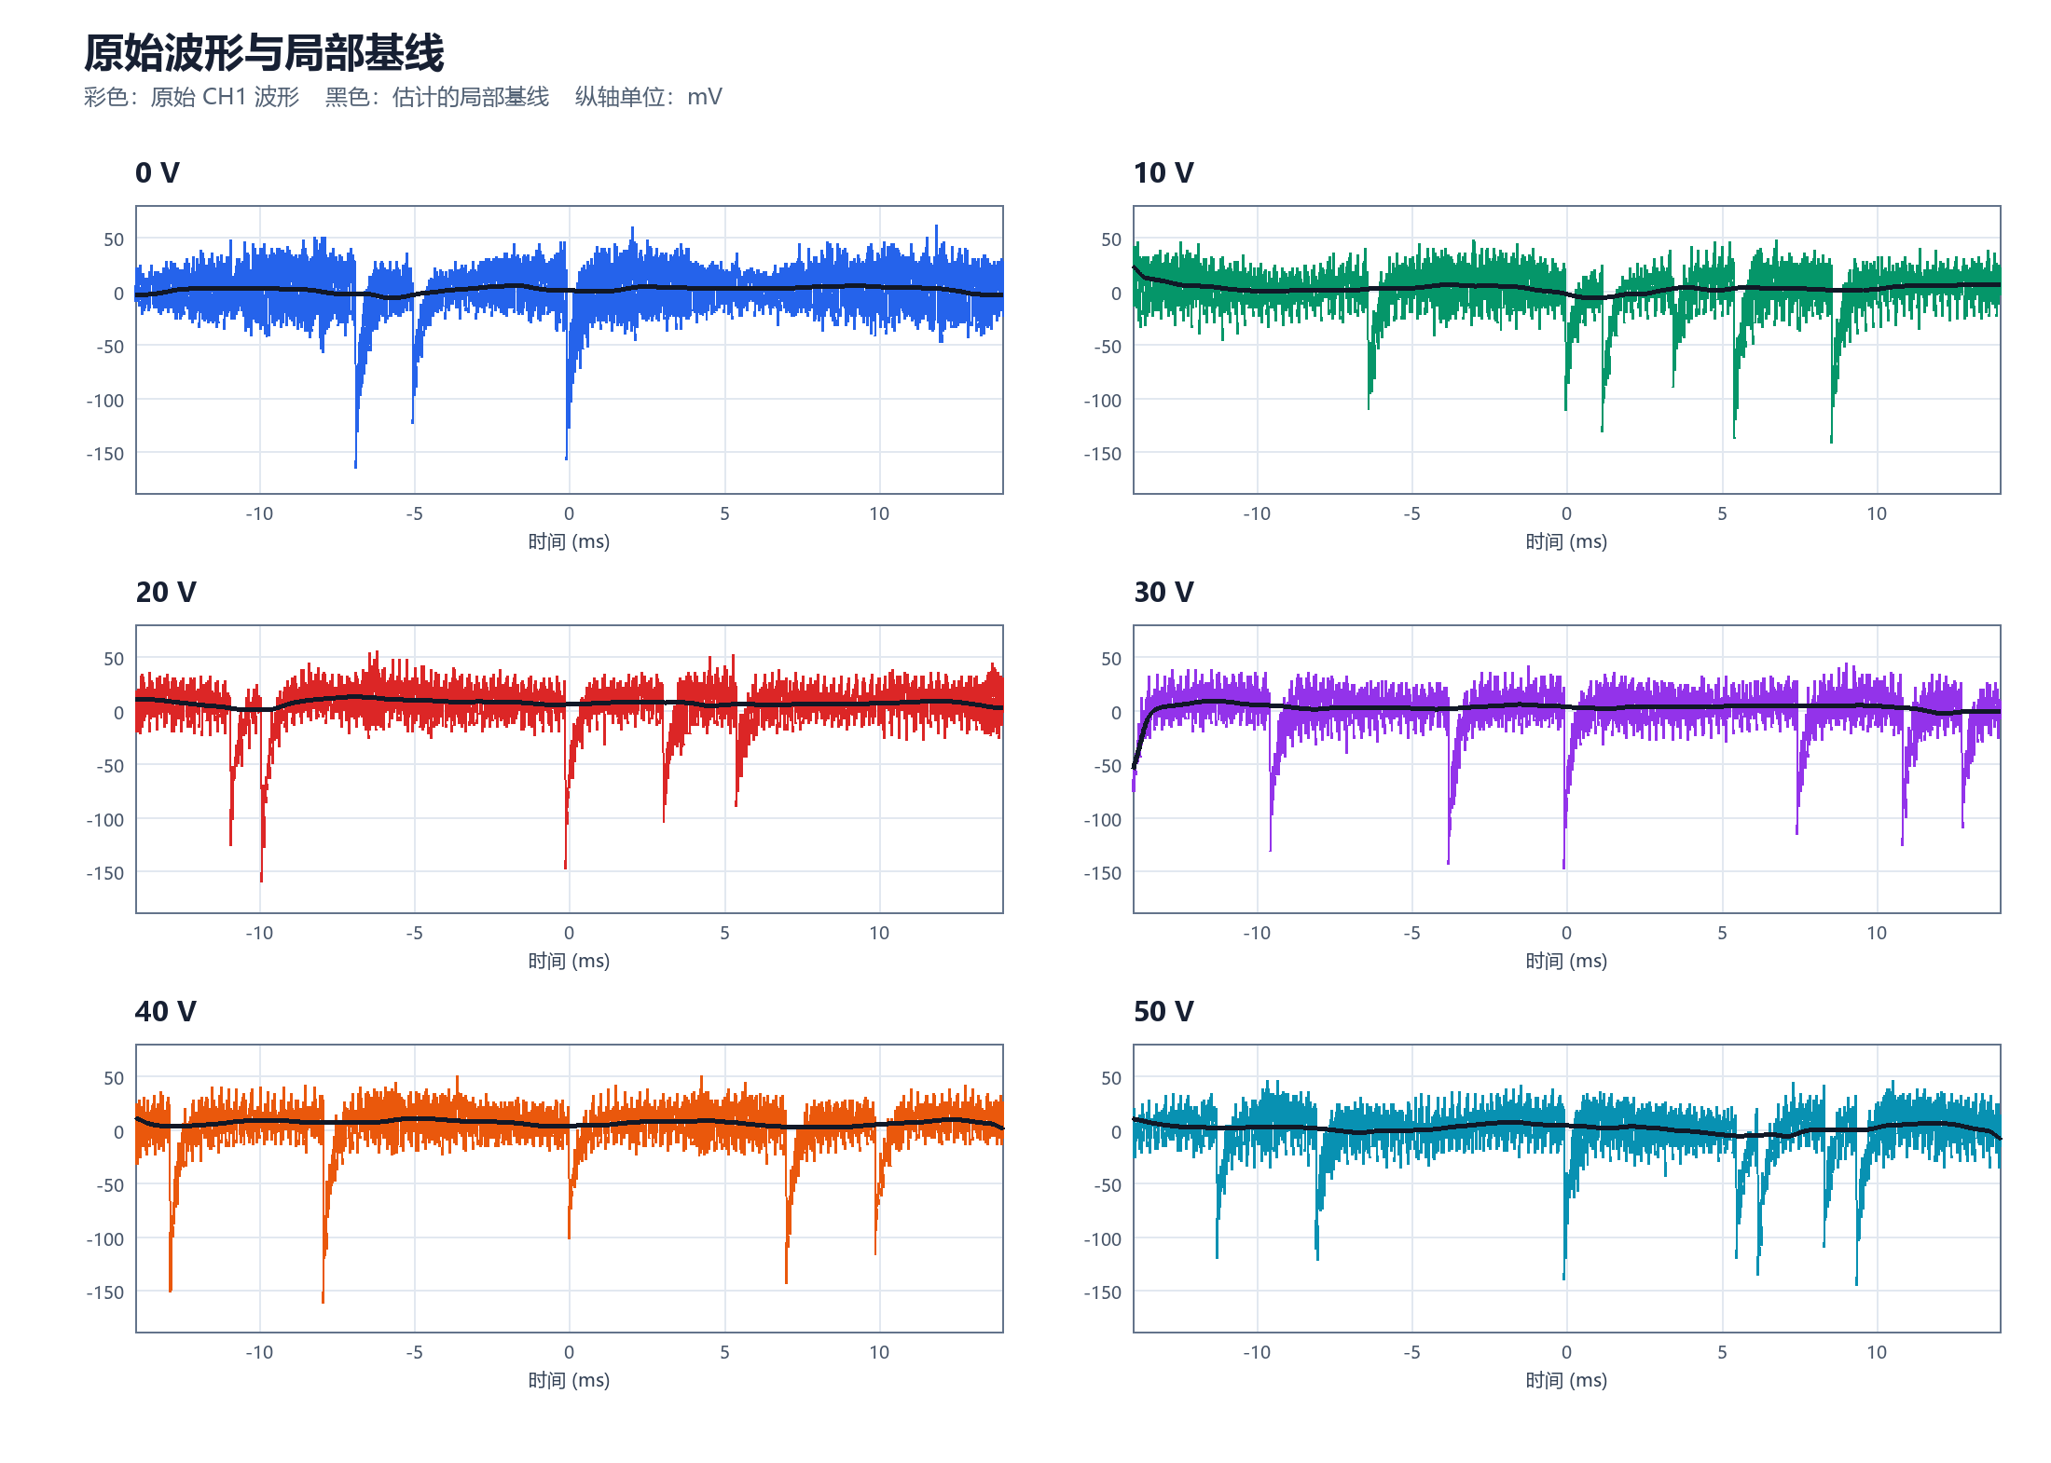
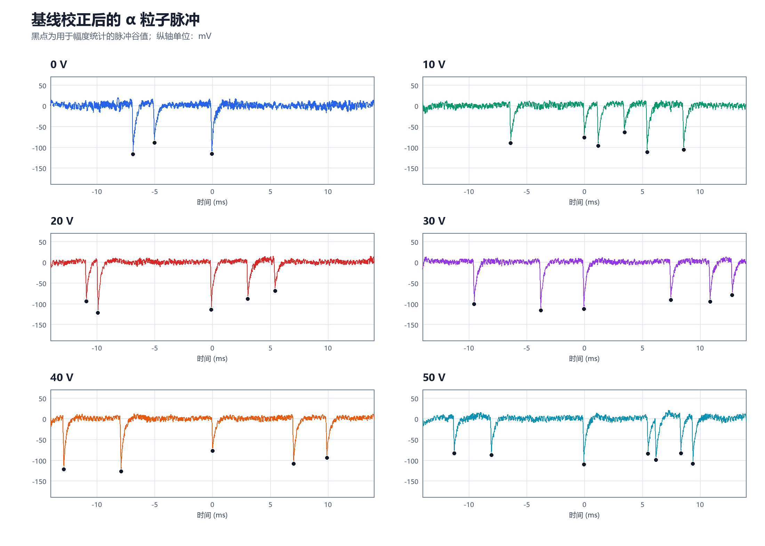
幅度均值随偏压变化的关系
D组分析示例
①计算基线，并扣除。
②寻峰并计算幅度均值。
可以看到各个偏压下的原始波形。

Slide 5
幅度均值随偏压变化的关系
由实验结果来看，幅度均值不随偏压变化。
可能原因分析
实验上：①偏压步长太大，每10V取一个偏压点，一共6个偏压点，受统计涨落影响大。
②一次多脉冲记录最多为7个脉冲，客观来说数量也比较少，容易受统计涨落的影响。
物理上：①当探测器未加偏压时就已经接近在全耗尽坪区，因此未能看出明显的规律。

Slide 6
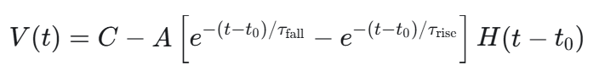
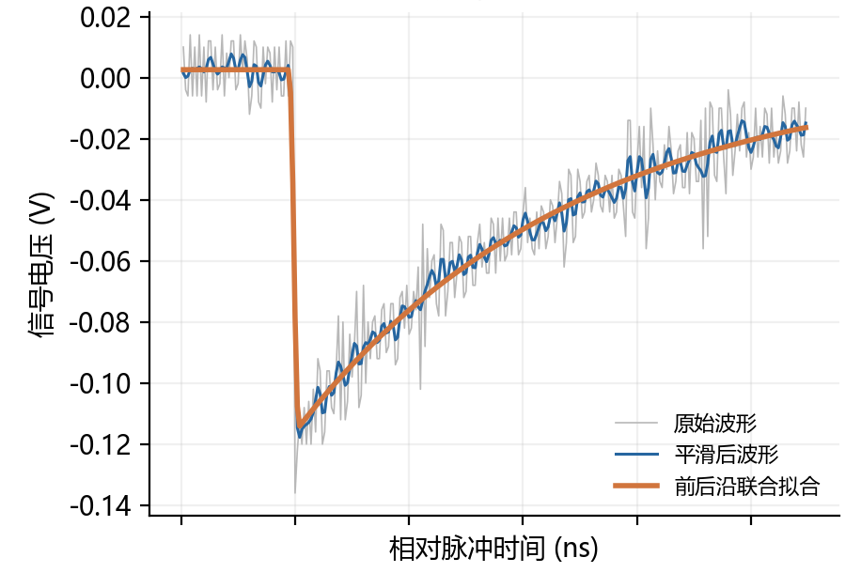
信号波形拟合&计算时间常数
A组（组长：彭俊勇）
A组拟合图

Slide 7
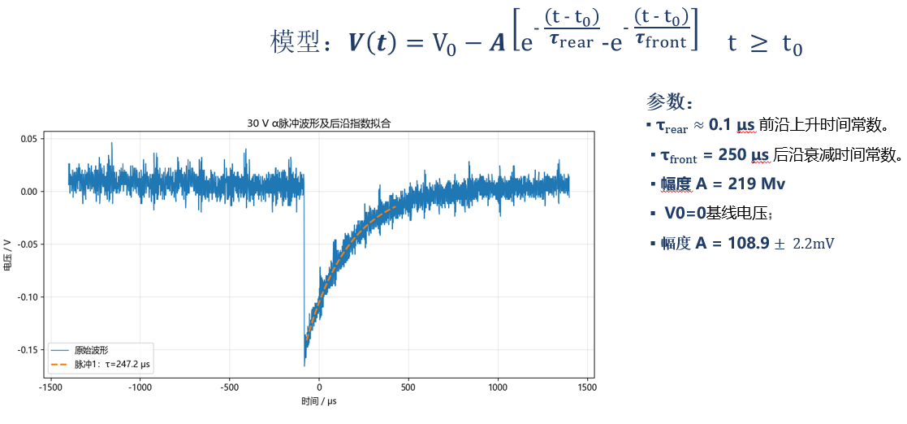
信号波形拟合&计算时间常数
B组（组长：易祖建）

Slide 8
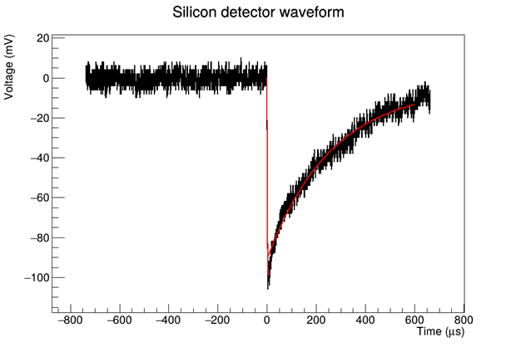
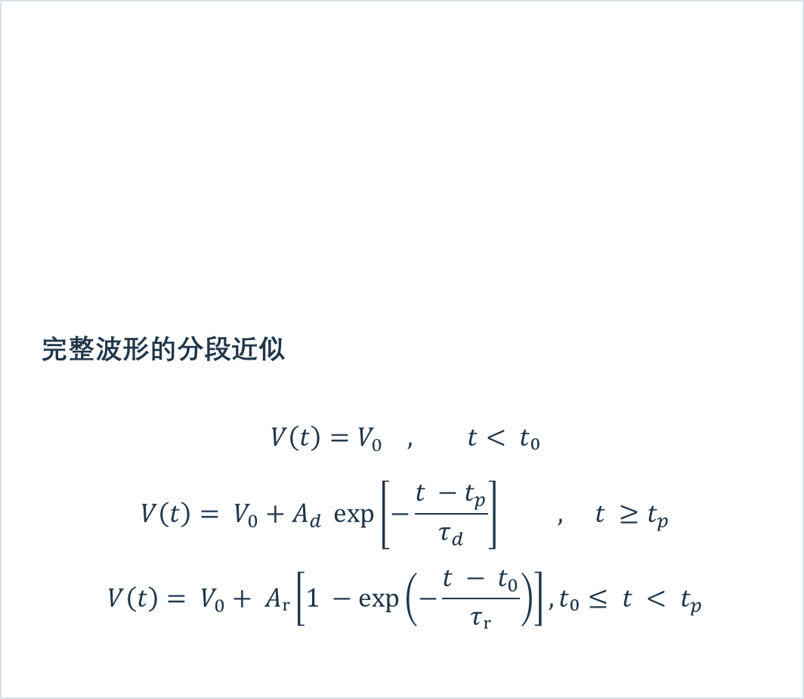
信号波形拟合&计算时间常数
完整波形的分段近似
$$V\left(t\right)=V_{0} , t< t₀$$
$$V\left(t\right)= V_{0}+A_{d} \exp\left[−\frac{t −t_{p}}{τ_{d}}\right] , t ≥t_{p}$$
$$V\left(t\right)= V_{0}+ Aᵣ\left[1 −\exp\left(−\frac{t − t_{0}}{τᵣ}\right)\right],t₀≤ t < t_{p}$$
C组（组长：孟子乐）

Slide 9
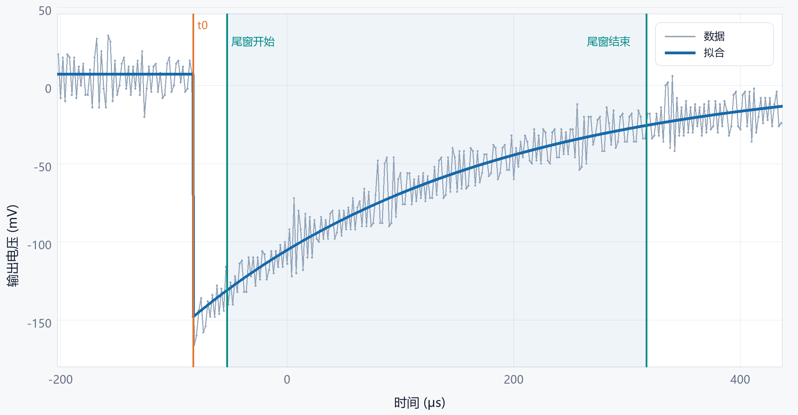
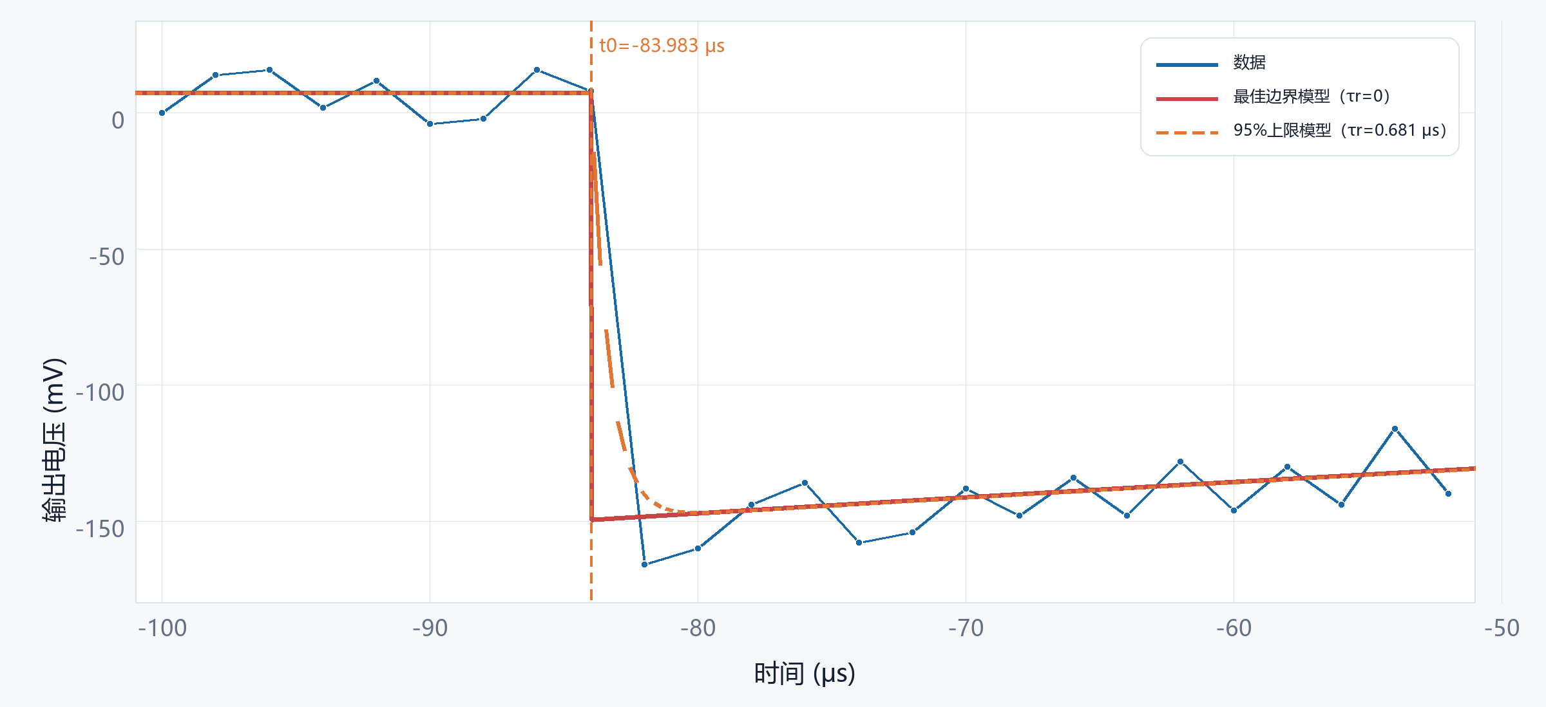
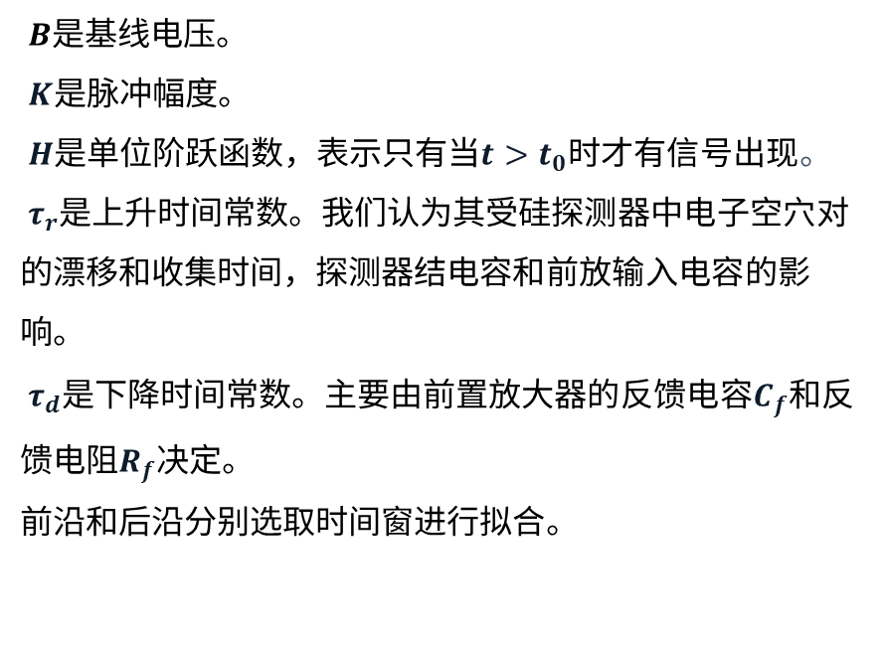
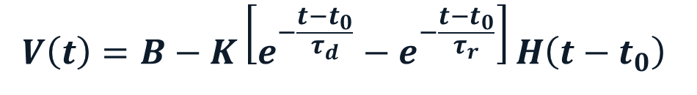
信号波形拟合&计算时间常数
D组（组长：郭罗坤）-探测器偏压为30V时候的波形拟合例子
数学模型
$$V\left(t\right)=B−K\left[e^{−\frac{t−t_{0}}{τ_{d}}}−e^{−\frac{t−t_{0}}{τ_{r}}}\right]H\left(t−t_{0}\right)$$
$B$是基线电压。
$K$是脉冲幅度。
$H$是单位阶跃函数，表示只有当$t>t_{0}$时才有信号出现。
$τ_{r}$是上升时间常数。我们认为其受硅探测器中电子空穴对的漂移和收集时间，探测器结电容和前放输入电容的影响。
$τ_{d}$是下降时间常数。主要由前置放大器的反馈电容$C_{f}$和反馈电阻$R_{f}$决定。
前沿和后沿分别选取时间窗进行拟合。
下降沿时间常数拟合图
上升沿时间常数拟合图

Slide 10
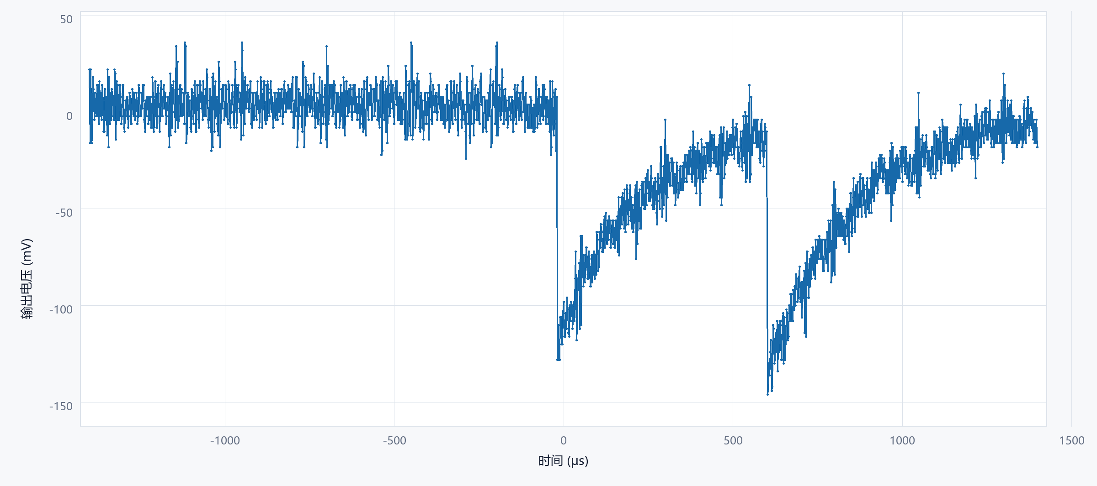
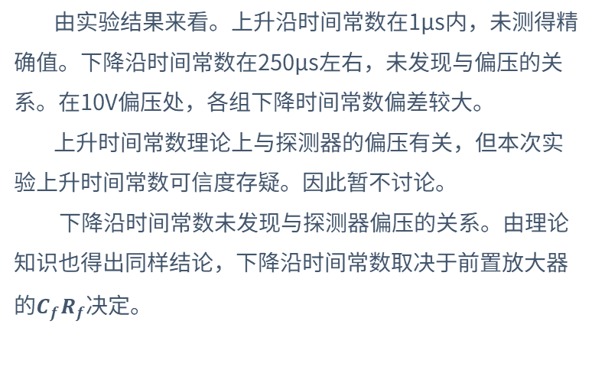
时间常数计算结果汇总
由实验结果来看。上升沿时间常数在1μs内，未测得精确值。下降沿时间常数在250μs左右，未发现与偏压的关系。在10V偏压处，各组下降时间常数偏差较大。
上升时间常数理论上与探测器的偏压有关，但本次实验上升时间常数可信度存疑。因此暂不讨论。
下降沿时间常数未发现与探测器偏压的关系。由理论知识也得出同样结论，下降沿时间常数取决于前置放大器的$C_{f}R_{f}$决定。
10V偏压的单脉冲短记录测量图

Slide 11
四组原报结果
组别 | τᵣ 原报值 | τd 原报值 | 拟合方法与关键证据
A | 14.6 ns | 332 μs | 全波形双指数；图注 Δt = 5 μs 前沿参数远小于采样间隔
B | 11.3 ns | 261 ns | 上升×衰减模型，R² = 0.9949 原图时间轴也标为 ns，单位待核查
C | 1.25 ± 0.52 μs | 259.7 ± 9.8 μs 窗口变化至 319.8 μs | 前后沿分段拟合，Δt = 1 μs χ²/NDF：前沿92.2，后沿21.6–24.2
D | 0.24 μs 报告注明 <1 μs | 249 μs | 全波形模型，Δt = 1 μs 报告已注明前沿分辨率不足

Slide 12
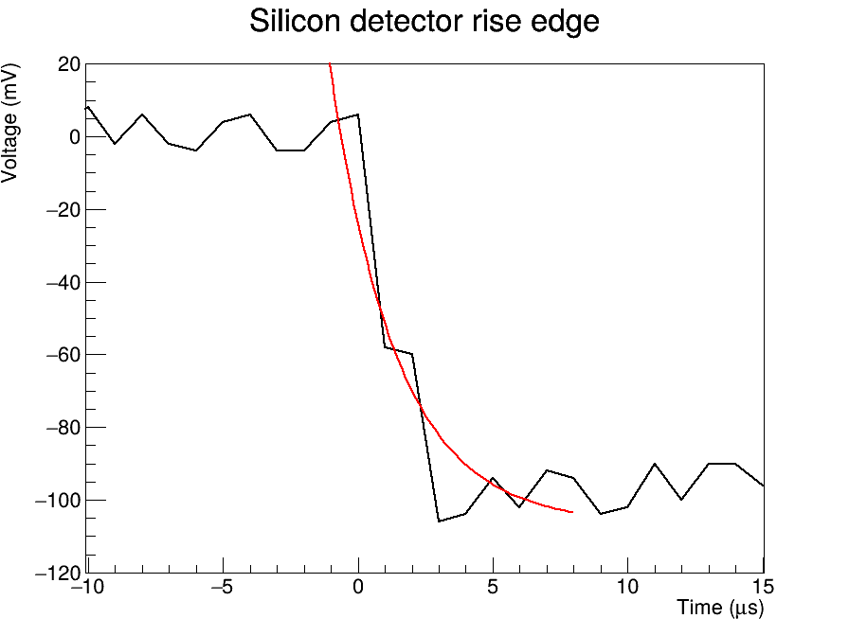
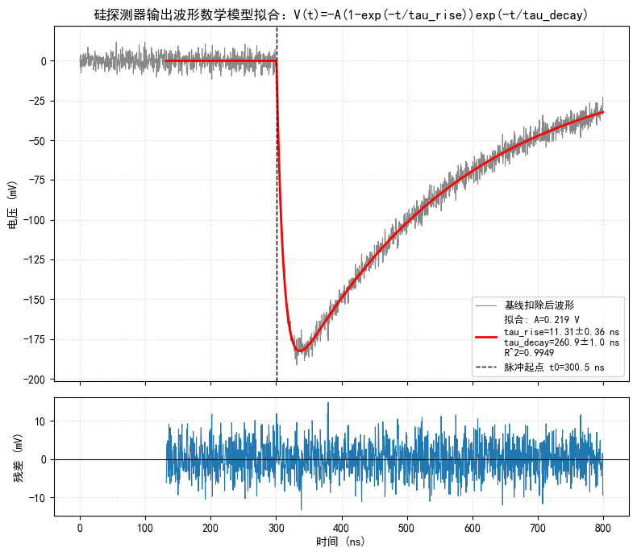
四组原报结果
A、C、D：前沿样点不足
B：时间单位错误
A：5 μs/点，上升时间常数14.6 ns，下降时间常数
D：1 μs/点，拟合最优值0.24 μs
C：1 μs/点，前沿1.252 ± 0.518 μs
后沿261 ns = 0.261 μs
与其余组数尺度相差约10³倍
认为单位或换算错配

Slide 13
结论
①幅度均值随偏压变化未发现明显的规律。
②信号波形拟合后的上升和下降时间常数如图所示。其中前沿时间常数无法给出有效结果。
③上升时间常数与偏压关系未知。下降时间常数与偏压无关。
不足之处
①示波器的实际采样点为2ns/点，而实际得到的.csv文件在导出时进行了抽点导致时间间隔仅为2μs（0V单脉冲记录是1μs），应该修改csv导出设置和存储深度，以获得不失真数据。
②10V偏压的单脉冲短记录测量图中有两个信号，导致时间常数计算不准确。

